Slide 1
Hamiltonova cesta
Lukáš drahník – xdrahn00
Jan Vavřina – xvavri10

Slide 2
Trocha teorie
Hamiltonovská cesta v grafu G je cesta, která obsahuje každý vrchol V v grafu G právě jednou a žádná z využitých cest P se neopakuje
pokud v grafu G existuje cesta délky V – 1 splňující první bod, je cesta Hamiltonovská
pokud začíná a končí ve stejném vrcholu a je délky V, jedná se o cyklus, kterého délka je V
Hamiltonovská cesta je také vždy nejdelší cestou v grafu
Tato úloha spadá dle obtížnosti do kategorie NP-úplné

Slide 3
Základní vstupní podmínky
Počet vrcholů > 2
Stupeň každého z vrcholů pro cestu >= 1
Stupeň každého z vrcholů pro cyklus >= 2
Stupeň vrcholu: počet hran, které jsou s daným vrcholem spojené
Při nesplnění podmínek se program nespouští!

Slide 4
Rozšířené vstupní podmínky
Diracova - každý uzel má stupeň alespoň ½ celkového počtu uzlů
Oreho - každá dvojice uzlů nespojených hranou má součet stupňů alespoň jako je celkový počet vrcholů
Pósova - pro každé přirozené číslo k < ½ celkového počtu vrcholů existuje počet uzlů, jejichž stupeň nepřevyšuje k, menší než k
Pouze jako informace navíc! (při zapnutém debug módu)

Slide 5

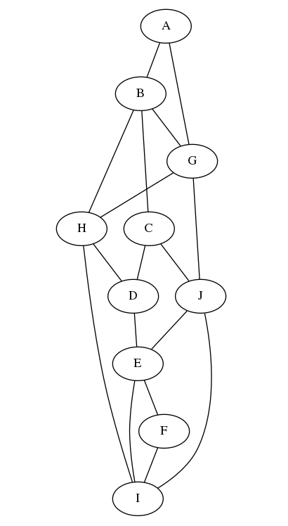
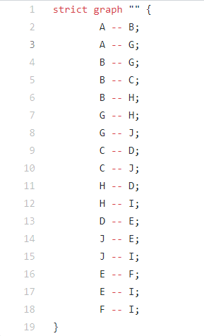
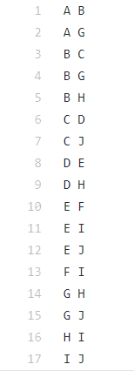
-> python script ->
-> Graphviz ->
*.in
*.dot
*.png

Slide 6
Implementovaný algoritmus
začátek prohledávání na počátečním vrcholu
postupný průchod všemi zbylými hranami (rekurzivně)
bez uvedení počátečního nebo cílového vrcholu => první vrchol

Slide 7
Teoretická složitost - analýza
Celkem existuje (|V|-1)! kružnic
Každá kružnice má |V| hran
Potřebujeme zpracovat |V|! hran => časová složitost - O(n!)
Celkem existuje (|V|- 1)!/2 řešení
Budeme předpokládat rychlost zpracovávání 1 000 000 000 hran za sekundu

Slide 8
Teoretická složitost - výpočet
Počet vrcholů | Hrany | Prozkoumané vrcholy | Doba trvání[s] | Počet řešení | Počet alokací | Alokovaná paměť[B]
3 | 3 | 5 | 0,008 | 2 | 32 | 6 766
4 | 6 | 16 | 0,009 | 6 | 58 | 8 948
5 | 10 | 65 | 0,009 | 24 | 126 | 17 478
6 | 15 | 326 | 0,009 | 120 | 410 | 64 204
7 | 21 | 1 957 | 0,010 | 720 | 2 068 | 392 246
8 | 28 | 13 700 | 0,023 | 5040 | 13 842 | 3 091 836
9 | 36 | 109 601 | 0,132 | 40320 | 109 778 | 28 060 078
10 | 45 | 986 410 | 1,219 | 362880 | 986 626 | 284 130 788
11 | 55 | 9 864 101 | 14,063 | 3628800 | 9 864 360 | 3 156 573 535
12 | 66 | 108 505 112 | 187,340 | 39916800 | 108 505 418 | 38 193 881 957
Pro grafy se 3 – 12 vrcholy

Slide 9
Vývoj algoritmu
Urychlení výpočtu programu:
Využití dostupných vláken – zavrhnuto (malý počet výpočetních kroků, příliš velká režie)
Snížení paměťové náročnosti:
Úprava datových typů (využíváním pouze potřebných bitů)

Slide 10
Experimentální ověření složitosti
Počet vrcholů | Hrany | Prozkoumané vrcholy | Doba trvání[s] | Počet řešení | Počet alokací | Alokovaná paměť[B]
3 | 3 | 5 | 0,008 | 2 | 32 | 6766
4 | 6 | 16 | 0,009 | 6 | 58 | 8948
5 | 10 | 65 | 0,009 | 24 | 126 | 17478
6 | 15 | 326 | 0,009 | 120 | 410 | 64204
7 | 21 | 1957 | 0,010 | 720 | 2068 | 392246
8 | 28 | 13700 | 0,023 | 5040 | 13842 | 3091836
9 | 36 | 109601 | 0,132 | 40320 | 109778 | 28090078
10 | 45 | 986410 | 1,219 | 362880 | 986626 | 284130788
11 | 55 | 9864101 | 14,063 | 3628800 | 9864360 | 3156573535
12 | 66 | 108505112 | 187,34 | 39916800 | 108505418 | 38193881957
Testováno na grafech se 3 – 12 vrcholy

Slide 11
Zdroje
Studijní materiály k předmětu IAL
Gould, R.: Advances on the Hamiltonian Problem - A Survey. [online]. 2002 [cit. 2017-12-05]. URL http://www.mathcs.emory.edu/ rg/advances.pdf
Travelling Salesman Problem | Set 1 (Naive and Dynamic Programming) - GeeksforGeeks. GeeksforGeeks | A computer science portal for geeks [online]. Dostupné z: https://www.geeksforgeeks.org/travelling-salesman-problem-set-1/
Graphviz - Graph Visualization Software. Graphviz - Graph Visualization Software [online]. Dostupné z: https://www.graphviz.org/

Slide 12
Prostor pro dotazy
Děkujeme za pozornost

